Slide 1
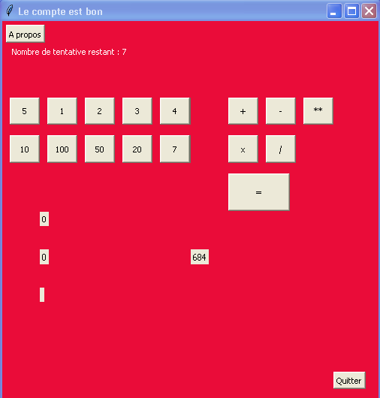
Le Compte est bon

Slide 2
Sommaire:
Pourquoi ce projet?
Les fonctions.
L’aspect graphique.
Le site.
Le travail d’équipe.
Conclusion.

Slide 3
Pourquoi ce projet?
Rapport avec matière scientifique.
Permet interaction avec l’utilisateur.
Challenge sur un programme existant.

Slide 4
Les fonctions.
Fonction opération
Fonction égal
Fonction recommencer
Fonction Game
Fonction Quitter
Fonction aide
Fonction nombre

Slide 5
L’aspect graphique.
Bibliotheque Tkinter.

Slide 6
Le site.
Voici le lien du site que nous avons crée.

Slide 7
Le travail d’équipe.
Photo de nous qui montre que le travail d’équipe est une chose merveilleuse:

Slide 8
Conclusion.

